Slide 1

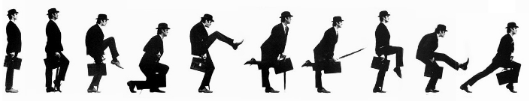
Data Science
Chapitre 7
RandomForest

Slide 2
Autres modèles
Il existe de nombreux autres modèles de classification
RandomForest
KVM
…

Slide 3
Random Forest
Les forêts d'arbres décisionnels ont été formellement proposées en 2001 par Leo Breiman et Adèle Cutler
Cet algorithme combine les concepts de sous-espaces aléatoires et de bagging
L'algorithme des forêts d'arbres décisionnels effectue un apprentissage sur de multiples arbres de décision entraînés sur des sous-ensembles de données légèrement différents

Slide 4
Random Forest
On créé B nouveaux ensembles d'apprentissage par un double processus d'échantillonnage :
sur les observations, en utilisant un tirage avec remise d'un nombre N d'observations identique à celui des données d'origine
et sur les p prédicteurs, en n'en retenant qu'un échantillon de cardinal m < sqrt(p)
Sur chaque échantillon, on entraîne un arbre de décision selon une des techniques connues, en limitant sa croissance par validation croisée
On stocke les B prédictions de la variable d'intérêt pour chaque observation d'origine.
La prédiction de la forêt aléatoire est alors un simple vote majoritaire
Le principal revers de cette méthode est que l'on perd l'aspect visuel des arbres de décision uniques

Slide 5
Asymétrie
Random Forest est un modèle asymétrique
Apprentissage couteux
Prédiction rapide
Très utile

Slide 6
Random Forest
Exemple
import sk.ensemble as rf
model = rf.RandomForestClassifier(n_estimators=100)
Très puissant
Bien plus gourmand que kNN

Slide 7
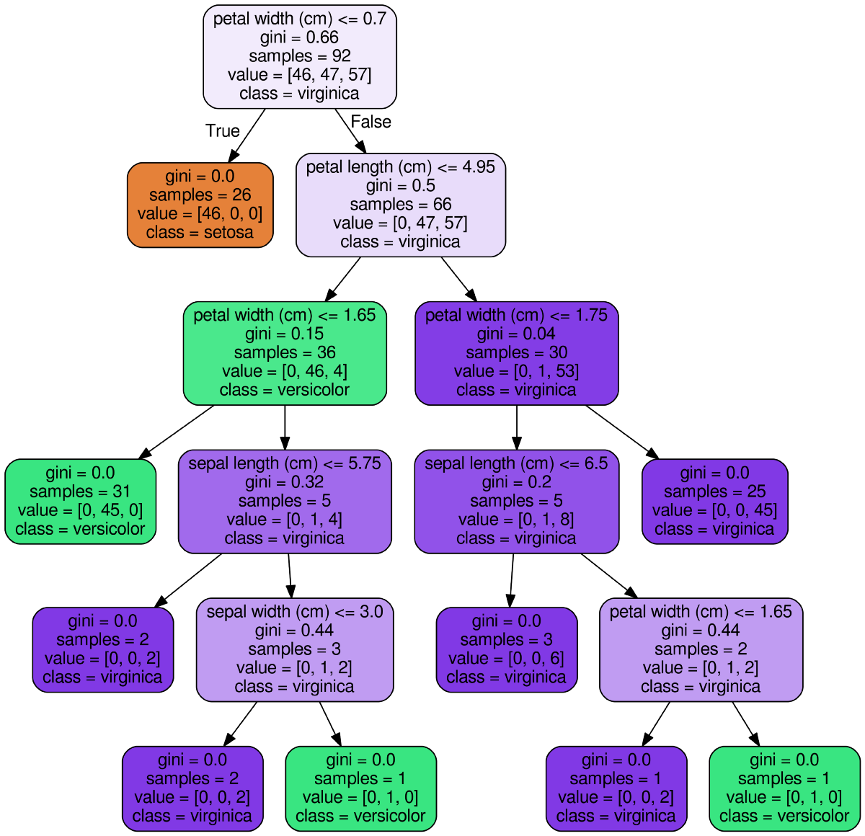
Exemple Iris

Slide 8
Importances des features
Les précédents algorithmes ne permettaient pas de connaître l'importance de chaque feature
Il est souvent utile de savoir les features prépondérantes
Et l'inverse celle qui ne le sont pas
Permet de faire baisser le nombre de dimension

Slide 9
Importance Feature
forest.feature_importances_
Permet de donner pour chaque feature son importance sur 1

Slide 10
Sérialisation du modèle
Transformation d’un objet en binaire
Sérialisation
Marshalling
Transformation inverse
Désérialisation
Unmarshalling

Slide 11
Pickle
C'est un module étonnant qui peut prendre presque n'importe quel objet Python, et le convertir en une représentation sous forme de chaîne de caractères
Ce processus s'appelle pickling
Reconstruire l'objet à partir de sa représentation en chaîne de caractères s'appelle unpickling
Entre pickling et unpickling, la chaîne de caractères représentant l'objet a pu avoir été enregistrée dans un fichier, ou avoir été envoyée à une machine éloignée via une connexion réseau

Slide 12
Pickle
Si vous avez un objet x, et un objet fichier f ouvert en écriture, la voie la plus simple de ``pickler'' l'objet prend seulement une ligne de code
pickle.dump(x, f)
Pour ``unpickler'' l'objet, si f est un objet fichier ouvert en lecture
x = pickle.load(f)

Slide 13
Réentrainement
Après la solidification du modèle il peut être utile de réentrainer un modèle
Lors que l'on possède d'avantages de données
Utile si le premier apprentissage a été très couteux
RandomForestClassifier(warm_start = True)
Part d'un seul arbre entrainé et le clone par bagging

Slide 14
SVM
Les machines à vecteurs de support sont un ensemble de techniques d'apprentissage supervisé destinées à résoudre des problèmes de discrimination
Les SVM sont une généralisation des classifieurs linéaires.
Date années 1990 à partir des considérations théoriques de Vladimir Vapnik sur le développement d'une théorie statistique de l'apprentissage : la théorie de Vapnik-Chervonenkis

Slide 15
SVM
SVC est une implémentation C de SVM
sklearn.svm.SVC(C=1.0, kernel=’rbf’, degree=3, gamma=’auto’, coef0=0.0, shrinking=True, probability=False, tol=0.001, cache_size=200, class_weight=None, verbose=False, max_iter=-1, decision_function_shape=’ovr’, random_state=None)
Exemple
svm = sk.svm.SVC(C=0.1, kernel='linear')

Slide 16
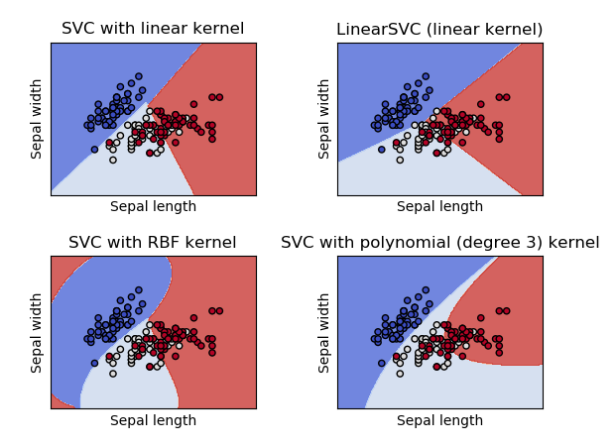
SVM
Support Vector Machine est une alternative à k-NN
Très efficace
Ne fournit pas de calcul d’erreur aisément
Les séparations des catégories peuvent être vectorielles
clf = svm.SVC(kernel=“polynomial”)
clf.fit(X, Y)

Slide 17
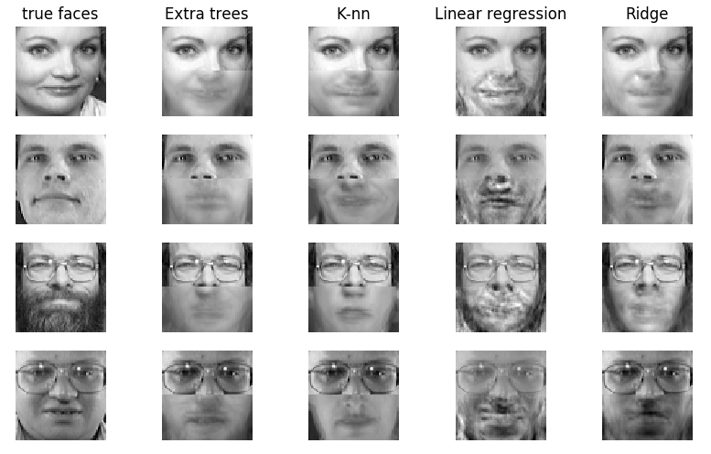
Comparaison des algorithmes
15_multioutput_face_completion.py

